Slide 1




VIAJE AL INTERIOR DE LA MENTE
CON MBOT2
RETO 2:
¡SIGUE LA INTUICIÓN!
A través de este desafío, aprenderás a utilizar el sensor de luz del MBot2. Guiarás su avance hacia un foco de luz (intuicio´n).

Slide 2



1. ¿DE DÓNDE VIENE
LA INTUICIÓN?
La intuición es una sensación o idea que aparece en nuestra mente sin que pensemos mucho en ella.
Viene del inconsciente, el cual guarda toda nuestra experiencia, conocimientos y emociones.
Es como si nuestra mente juntara pistas rápidamente, aunque no nos demos cuenta, para darnos una respuesta o advertencia.
Y tú, ¿confías en tu intuición?

Slide 3


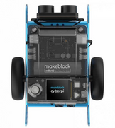
2. SENSOR DE LUZ DEL MBOT.
Podría decirse que la intuición es como una luz que guía al ser humano.
Este reto te propone que simules esto con mBot2. Debes conseguir que siga una luz como si se tratara de su propia intuición. ¿Podrás?
Antes de empezar, piensa...
¿Cómo puede un robot seguir un haz de luz?
¿Crees que con un sensor es suficiente?

Slide 4
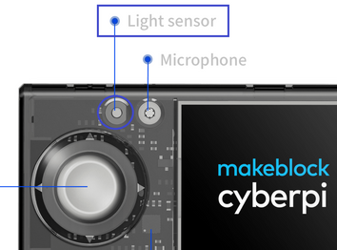
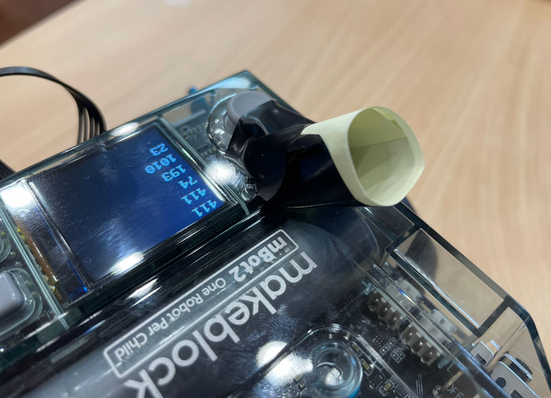

3. PREPARA EL MBOT PARA SEGUIR LA LUZ.
El mBot2 solo tiene integrado un sensor de luz. Dicho sensor, se encuentra dentro de su tarjeta controladora llamada Cyberpi.
1. Localízalo en tu robot:
2. Prepara el sensor para que pueda captar un haz de luz direccional. Recorta un trozo de papel o post-it enrollado y pégalo orientado encima del sensor. Mantenlo así pare el resto del reto:
El texto del párrafo
¡Pégalo con cinta o celo si es necesario!

Slide 5

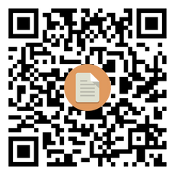

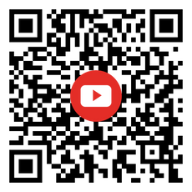
4. PREPARA EL SOFTWARE
Para programar el mBot2 necesitas usar la aplicación que te permite dar las instrucciones al robot:
Abre mBlock en tu ordenador o en el entorno de programación en su versión WEB.
Guía de uso de Mblock
https://ide.mblock.cc/
Video tutorial de Mblock
Video tutoriales. (Licencia estándar de YouTube)

Slide 6
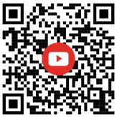
5. PROGRAMA EL MBOT
Realiza la programación adecuada para que el robot pueda dirigirse hacia un haz de luz.
¿Sabes cómo funciona el sensor de luz?
Puedes ver el video del siguiente QR, pero deberás seguir los pasos de las siguientes fichas para completar el reto.
  Programa el robot siguiendo las pistas/pasos que tienes a continuación.
  Recuerda vas a utilizar el sensor de luz del mBot2.
Juegos Robótica. Seguidor de luz con un único sensor. (Licencia estándar de YouTube)

Slide 7
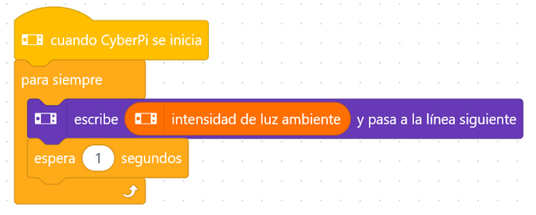
6. PROGRAMA EL MBOT. PASO 1
Prueba el sensor de luz. Usa el sensor para obtener el índice de luminosidad que recibe el robot y muéstralo en la pantalla del robot (Cyberpi).

Slide 8
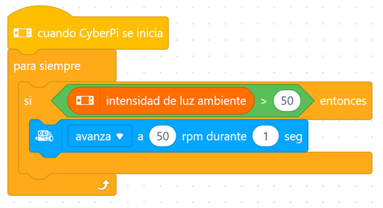
7. PROGRAMA EL MBOT. PASO 2
Comprueba el desplazamiento del robot . Dale movimiento al robot y comprueba que funcionan correctamente los motores. Necesitarás añadir la extensión del chasis (shield) del mBot2.

Slide 9
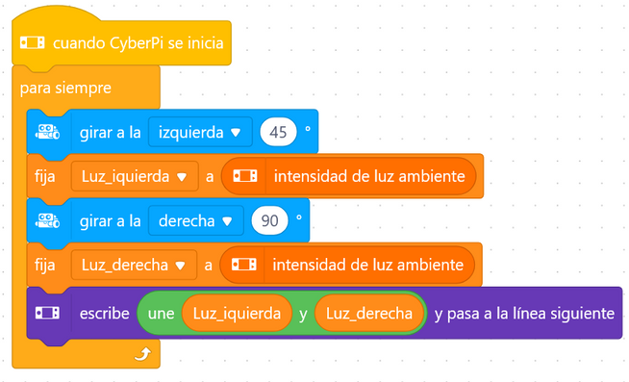
8. PROGRAMA EL MBOT. PASO 3
Comprueba la intensidad de luz que llega desde dos puntos girando el robot un cierto ángulo. Crea dos variables denominadas luz_iquierda y luz_derecha para guardar los valores obtenidos:
.

Slide 10
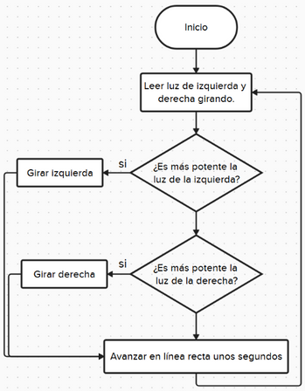
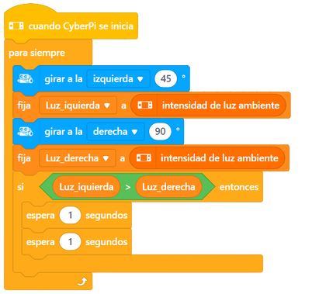
9. PROGRAMA EL MBOT. PASO 4
Crea el programa completo para que el robot se mueva hacia el punto del que más luz provenga. Combina los códigos anteriores y añade condicionales para decidir en que dirección se debe desplazar.
Añade otro condicional para el caso en el que la luz de la derecha es mayor y mueve el robot.

Slide 11

10. SOLUCIÓN
¿No has conseguido que tu robot siga la luz?
Pide a tu profesor/a que te de una posible solución y...
¡Comprueba que el programa actúa como tú quieres!

Slide 12

11. DESAFÍO
Como habrás podido comprobar, el robot sigue un haz de luz siempre y cuando la intensidad de luz ambiente no sea muy potente...
¿Qué ocurre si varia la intensidad de luz ambiente de la sala?
¿Y si hay un obstáculo?
Varía la programación de tu robot para que soporte condiciones más adversas.
¡Ánimo!¡Puedes conseguir la excelencia en este reto!

Slide 13

12. REFLEXIONA
¿Qué ocurre si NO hay luz, si no hay una intuición que seguir?
¿Qué harías tú?

